Slide 1

FelineX
Мои тесты
Классы
.
.
.

Slide 2
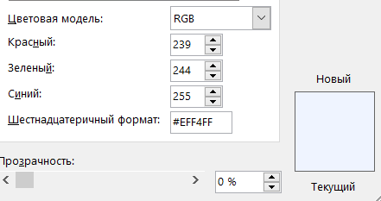
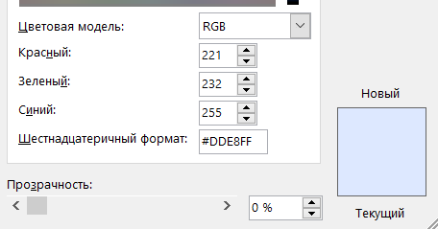
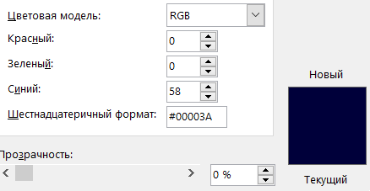
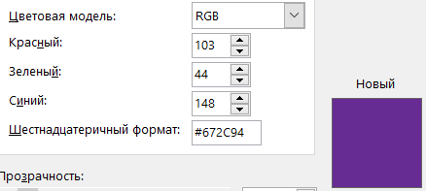
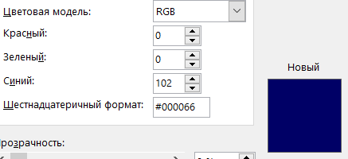
FelineX
Мои тесты
Классы
.
.
.
Текст, фон кнопок
Основной фон
Текст, черточки и тд
#EFF4FF
#DDE8FF
#00003A
#672C94
#00066
Верхняя панель
+Текст

Slide 3
FelineX
Мои тесты
Классы
.
.
.
Мой профиль
Иванов Иван Парамонович
Преподаватель
Сменить аккаунт
Выйти

Slide 4
FelineX
Мои тесты
Классы
.
.
.
Создать новый тест
Тесты
Редактировать | …
Удалить | …
Создать ссылку | …
Название | Дата создания | Количество заданий |  | …
Хуй | 12.03.1122 | 30
Незнайка | 11.11.1111 | 123

Slide 5
FelineX
Мои тесты
Классы
.
.
.
Тесты
Название | Дата прохождения | Результат |  | …
Хуй | 12.03.1122 | 30
Незнайка | 11.11.1111 | 123

Slide 6




FelineX
Мои тесты
Классы
.
.
.
Новый тест
Хуй и его приключения
Вопрос 1. Каким образом можно повеситься?
На березе
На лавке
На складе
Вопрос 1. …
Один из списка <>
Один из списка
Несколько из списка
Короткий текст
Длинный текс
Файл
1 вариант
добавить
*Обязательный вопрос
Сохранить

Slide 7
FelineX
Мои тесты
Классы
.
.
.
Тест «Ты пидорас?»
Вопрос 1. Ты бревно?
Да
Нет
Не определился
Вопрос 2. Сколько у тебя хромосом?
47
47
А что это?
47
Вопрос 3. Докажи, что не расист.
Прикрепить файл…
Страница 1 2 3 …
Сохранить

